Slide 1
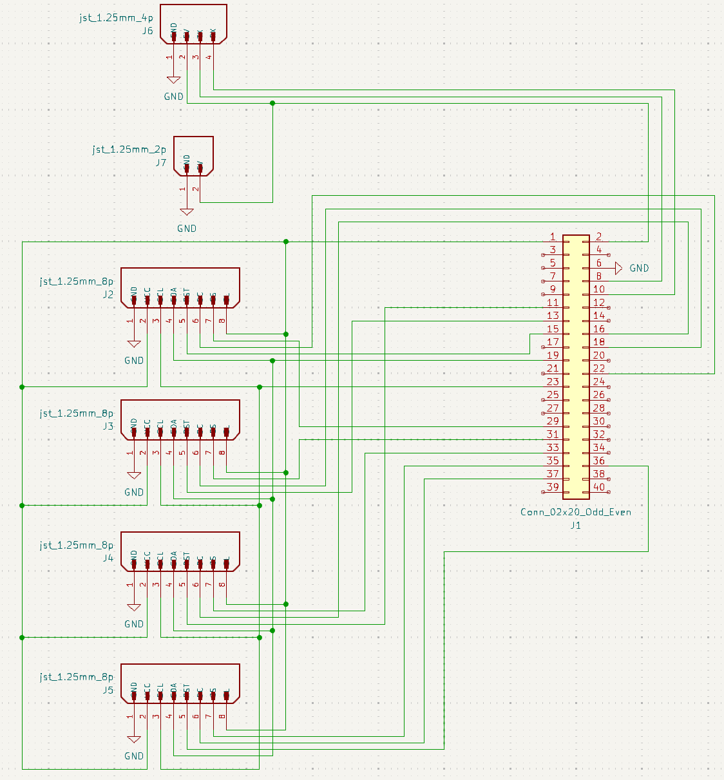
FC
GND
5V
TX : GPIO 14
RX : GPIO 15
5V LED
GND
5V
Display 1
CS : GPIO 5
DC : GPIO 25
RST : GPIO 22
Display 2
CS : GPIO 6
DC : GPIO 24
RST : GPIO 27
Display 3
CS : GPIO 13
DC : GPIO 23
RST : GPIO 17
Display 4
CS : GPIO 19
DC : GPIO 26
RST : GPIO 16
Display Common
SCL : GPIO 11
SDA : GPIO 10
GND
VCC : 3.3V
BLK : 3.3V

